Slide 1
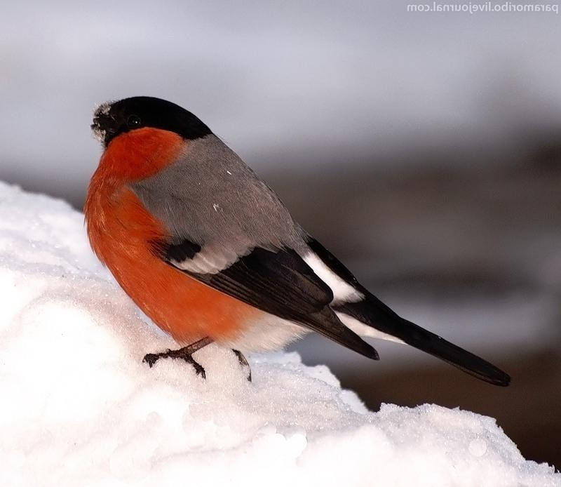
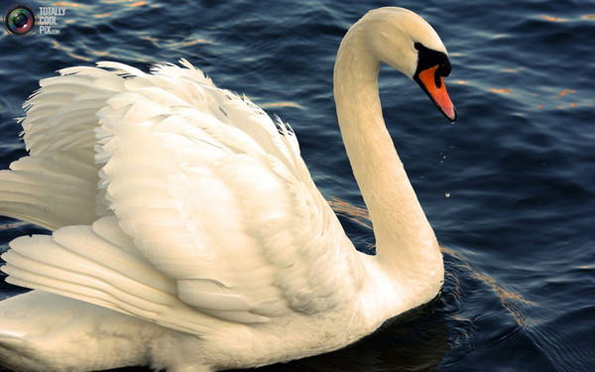
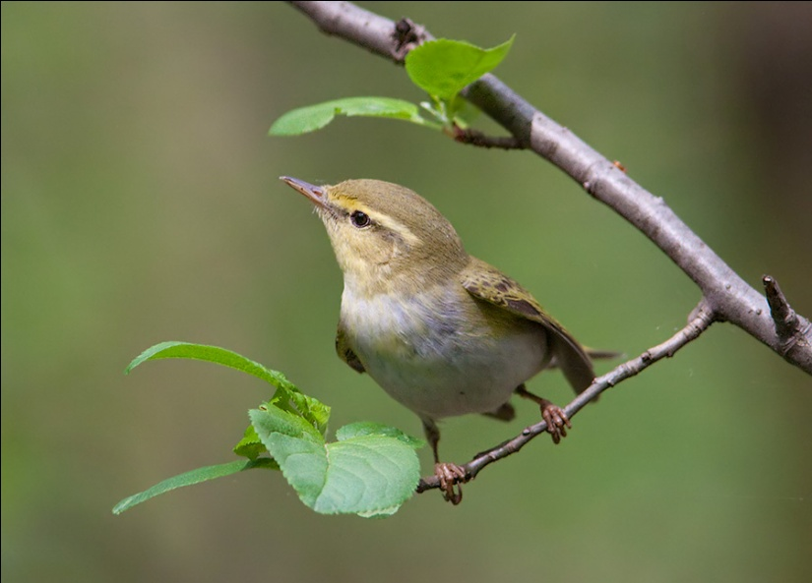
Воспитатель: рахматуллина г.в.
МУНИЦИПАЛЬНОЕ АВТОНОМНОЕ ДОШКОЛЬНОЕ ОБРАЗОВАТЕЛЬНОЕ УЧРЕЖДЕНИЕ ГОРОДА НИЖНЕВАРТОВСКА ДЕТСКИЙ САД №61 «СОЛОВУШКА»
ПТИЦЫ

Slide 2
снегирь
Красногрудый, чернокрылый,
Любит зёрнышки клевать,
С первым снегом на рябине
Он появится опять.

Slide 3
ВОРОБЕЙ
Чик-чирик!
К зернышкам прыг!
Клюй, не робей!
Кто это?

Slide 4
ДЯТЕЛ
Хоть я не молоток -
По дереву стучу:
В нем каждый уголок
Обследовать хочу.
Хожу я в шапке красной
И акробат прекрасный.

Slide 5
СИНИЦА
Спинкою зеленовата,
Животиком желтовата,
Чёрненькая шапочка
И полоска шарфика.

Slide 6
СОВА
Всю ночь летает -
Мышей добывает.
А станет светло -
Спать летит в дупло.

Slide 7
ОРЁЛ
Разве жить не страшно в нем?
Хоть кругом и красота,
Но такая высота!
Нет хозяин не боится
Со скалы крутой скатиться -
Два могучие крыла
У хозяина ...

Slide 8
ВОРОНА
Кар-кар-кар! –кричит плутовка.
Ну и ловкая воровка!
Все блестящие вещицы
Очень любит эта птица!
И она вам всем знакома,
Как зовут её?

Slide 9
СОРОКА
Непоседа пестрая,
Птица
длиннохвостая,
Птица говорливая,
Самая болтливая.

Slide 10
СОЛОВЕЙ
Кто без нот и без свирели
Лучше всех выводит трели,
Голосистей и нежней?
Кто же это?

Slide 11
АИСТ
Он живёт на крыше дома,
Красноклювый, всем знакомый,
Длинноногий, длинноносый,
Длинношеий, безголосый.
Он летает на охоту
За лягушками к болоту.

Slide 12
Чайка
Над рекою и над морем
Птицы реют на просторе.
Рыбку любят они очень,
Днём охотятся и ночью.
По одной летят и стайкой
Этих птиц зовём мы…

Slide 13
ЛАСТОЧКА
Угадайте, что за птичка:
Тёмненькая невеличка,
Беленькая с живота,
Хвост раздвинут в два хвоста.

Slide 14
ЛЕБЕДЬ
Длинная шея, в стае живёт,
В озере белый красавец плывёт.

